Slide 1
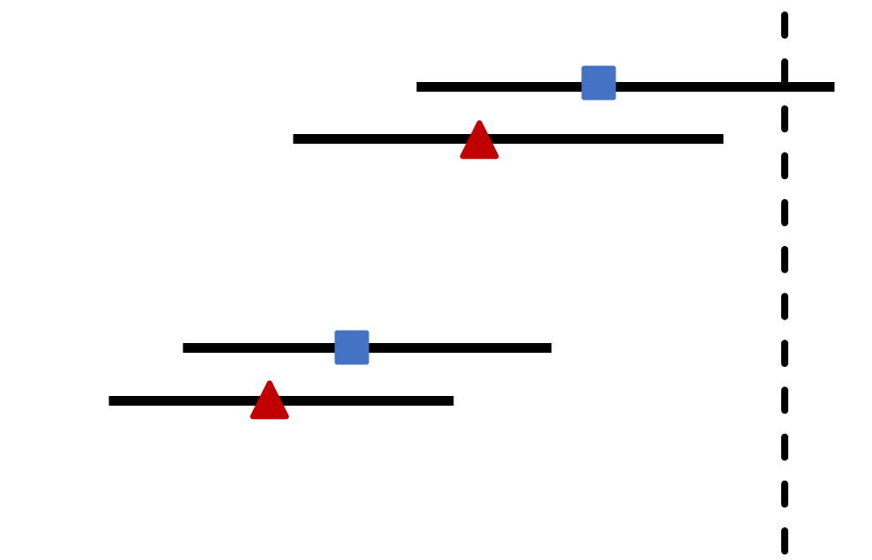
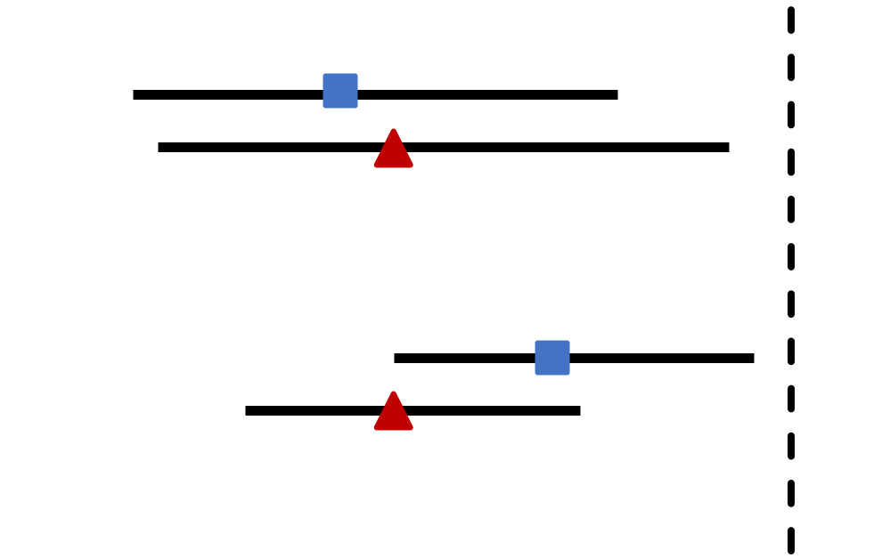
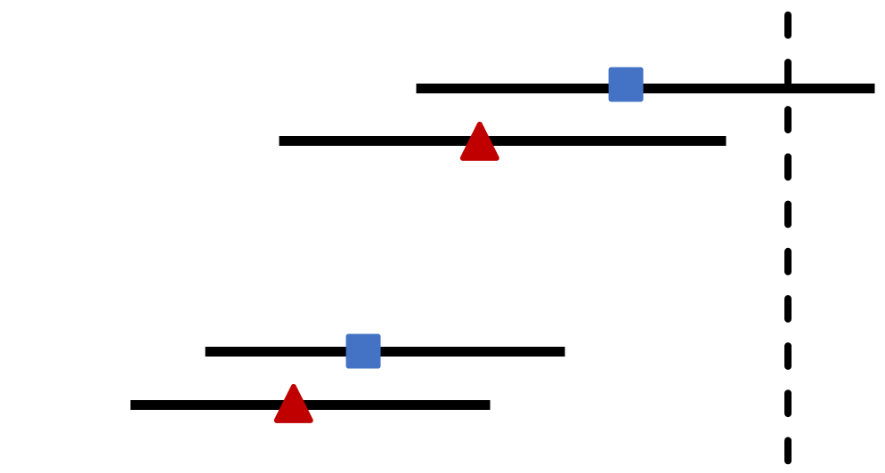
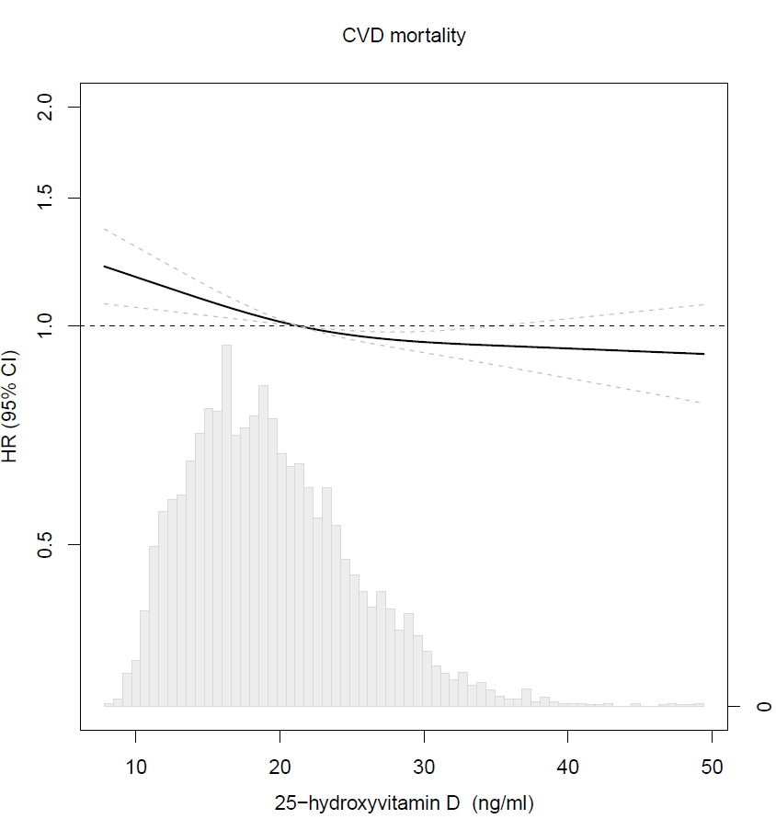
Vitamine D-status en sterfte door hart- en vaatziekten bij hartpatiënten: een prospectieve analyse in het Alpha Omega Cohort
Claudia S. van Pijkeren, Ilse Evers, Esther Cruijsen, Marianne Geleijnse Divisie Humane Voeding en Gezondheid, Wageningen Universiteit, Postbus 17, 6700 AA Wageningen, Nederland
Doel
Tabel 3: Multivariabele Hazard Ratio's (95% BI) in subgroepen voor de associatie tussen vitamine D-status en HVZ-sterfte
We onderzochten baseline vitamine D-status in relatie tot het lange termijn sterfterisico door hart- en vaatziekten (HVZ) en totaal sterfterisico bij hartpatiënten.
Methode
Vitamine D-status
•
•
•
•
•
4.479 Nederlandse patiënten (79% mannen) tussen de 60-80 jaar met een geschiedenis van hartinfarct uit het Alpha Omega Cohort.
Baseline vitamine D werd bepaald via 25-hydroxyvitamine D concentraties uit het bloed.
Oorzaakspecifieke sterfte tot en met 2018. Mediane opvolgtijd ~ 12,4 jaar; 2.091 sterftegevallen, waarvan 924 door HVZ.
Sterfterisico door HVZ en totaal sterfterisico worden getoond in drie geslachtsspecifieke groepen op basis van vitamine D-status.
Cox-regressie gecorrigeerd voor leeftijd, opleidingsniveau, roken, alcoholinname, fysieke activiteit, DHD15-index, diabetes en nierfunctie.
Laag
1,00
1,00
1,00
1,00
1,00
1,00
Middel
0,84
0,65*
0,64*
0,81*
0,87
0,66*
Hoog
0,75*
0,58*
0,68*
0,68*
0,75*
0,60*
HR (95% BI)
Fysieke activiteit Laag (n=498/1.877) Hoog (n=426/2.602) Obesitas
Ja (n=251/1.060)
Nee (n=673/3.419)
Calcium inname
Laag (n=460/2.240)
Hoog (n=464/2.239)
Resultaten
Tabel 1: Baseline karakteristieken in geslachtsspecifieke groepen op basis van vitamine D-status
1
25-hydroxyvitamine D concentratie (ng/mL)
Figuur 1: Continue associatie tussen vitamine D-status en HVZ-sterfte voor elke concentratie van vitamine D
n
Leeftijd
Geslacht (%)
Hoogopgeleid (%)
BMI (kg/m²)
Diabetes (%)
Roken (%)
Alcohol (g/d)
Fysieke activiteit, hoog (%)
25-hydroxyvitamine D (ng/mL)
Vitamine D inname (µg/d)
Vitamine D supplement (%)
Calcium inname (mg/d)
DHD15-index score
Tijd sinds laatste hartinfarct (j)
Verminderde nierfunctie (%)
Laag M: <18,3 V: <15,2
1.497
69,9
78,5
13,9
28,2
22,4
21,3
4,8
15,7
13,7
4,3
6,1
832,7
78,6
3,9
24,0
Middel M: 18,3-26,2 V: 15,2-22,0
1.495
69,1 78,3
12,9
27,8
17,8
14,6
6,8
20,5
21,3
4,6
9,0
853,5
79,7
3,7
23,9
Hoog M: >26,2 V: >22,0
1.487
68,1 78,0
11,5
27,2
12,5
13,9
8,7
27,4
31,2
4,7
10,2
858,3
79,7
3,1
24,1
0,5 1,0 1,5 2,0
HR (95% BI)
Tabel 2: Multivariabele Hazard Ratio's (95% BI) voor de associatie tussen vitamine D-status en sterfte
25-hydroxyvitamine D (ng/mL)
Vitamine D-status
Conclusie
HVZ-sterfte
Aantal sterftegevallen Volledig gecorrigeerd model Totale sterfte Aantal sterftegevallen Volledig gecorrigeerd model
Laag
382 1,00 863 1,00
Middel
300 0,76
(0,65-0,88)* 676 0,74
(0,67-0,82)*
Hoog
242 0,67
(0,57-0,79)*
552 0,65
(0,58-0,73)*
Vitamine D-status was invers geassocieerd met het lange termijn cardiovasculair sterfterisico bij patiënten die een hartinfarct hebben doorgemaakt. De associatie was met name sterk bij patiënten met een hoge fysieke activiteit en bij patiënten met een hoge calcium inname uit de voeding.
Contact: marianne.geleijnse@wur.nl
Informatie over het Alpha Omega Cohort: www.alphaomegacohort.org

